Slide 1
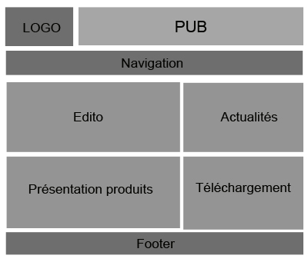
Le Zoning
Le zoning est l'organisation visuelle d'une page web, il s'agit de découper visuellement la page en plusieurs zones en fonction des besoins. Ce plan du site permet d'avoir une idée générale du parcours de navigation des utilisateurs.

Slide 2
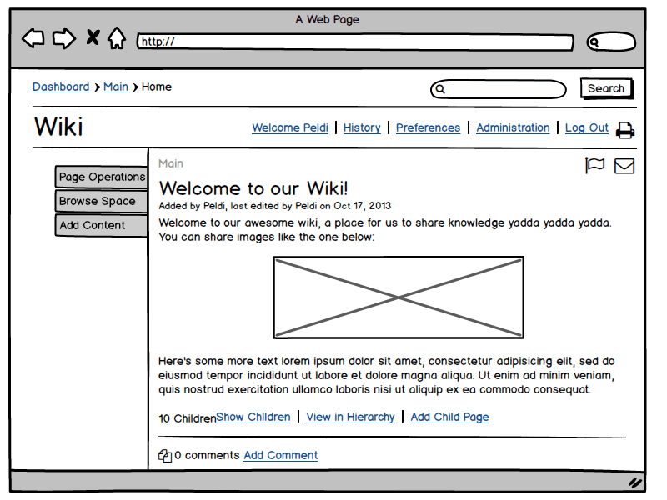
Le WireFrame
Après on a le wireframe qui représente la suite logique du zoning, il consiste à schématiser la page web de façon de plus au moins détaillée et complète. La réalisation d'un wireframe consiste à placer sur un papier ou un logiciel spécialisé les différents éléments de l'interface d'un site web.

Slide 3
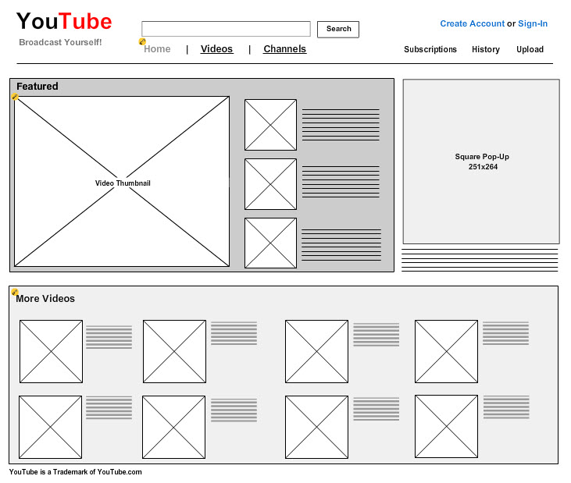
Le Mockup
C’est une maquette d’une interface utilisateur. Sa mission principale consiste à représenter le squelette d’une interface utilisateur de façon très simpliste. Ce nouveau format autorise l’insertion de liens vers des pages notamment. Il permet aussi de rendre un formulaire fonctionnel afin d’effectuer des simulations.
(Wireframe interactif)

Slide 4
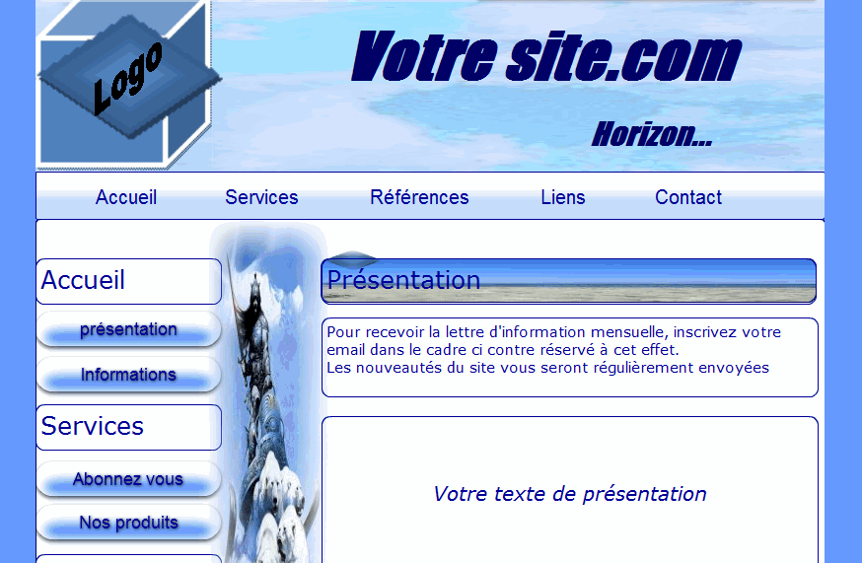
La Maquette
C'est une méthode de conception d'interface. Elle est en quelque sorte une photo numérique ou une capture d'écran d'un site web. Elle comprend donc tous les éléments graphiques de l'identité visuel d'un site web.

Slide 5
Le Prototype
Il est interactif, il permet de se focaliser sur le fond en testant les fonctionnalités. Il permet de décider avec quelles technologies les informations seront affichées, quel langage il faudra utiliser... Son but est avant tout fonctionnel. Il est généralement unique soit abandonné par la suite, soit fait pour évoluer.(maquette interactive)

